Slide 1

HSK 六级 下
第二十二课 2050年的汽车什么样－1
Lesson 22 What will cars be like in 2050? -1
Teacher: Jane Ren 任超

Slide 2
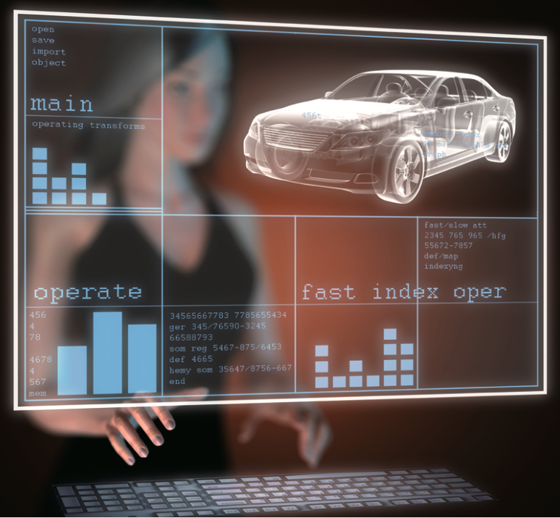
热身
关于未来的汽车，你认为会具有什么样的功能？请在下面选择
1. 能够自动驾驶
2. 节能环保
3. 水上、陆地、空中都能行驶
4. 具有更多数字生活功能
其他：

Slide 3
词汇
堵塞
dǔsè
我家的下水道堵塞了，爸爸花了半个小时才修好。
滞留
zhìliú
55个航班被取消后，大约一万名旅客滞留在机场。
皆
jiē
一切皆有可能。
明智
míngzhì
他采取了非常明智的做法。
出路
chūlù
如果不加强改革，这家工厂是没有出路的。
规范
guīfàn
这篇论文的用词很不规范，需要进一步修改。
谋求
móuqiú
事到如今，只能先谋求一条生存之路。

Slide 4
语言点
动不动
表示很容易做出某种反应或行动，多用于不希望发生的事情。例如：
1、他最近工作忙，压力大，动不动就着急、发脾气。
2、作为一种将人解放出来的灵活的交通工具，动不动
就要将其淘汰，似乎不是明智之举，根本出路还是
要在清洁环保、规范驾车上下功夫。
3、父母要多与孩子交流，不要动不动就呵斥压服，
以“住嘴”来强行制止孩子发表意见。

Slide 5
练习
用“动不动”完成句子
他身体很弱， 。
2. 你的电脑该换了， ，多耽误事啊 。
3. 对孩子要耐心， 。

Slide 6
词汇
折磨
zhémó
多年来，他一直承受着病痛的折磨。
翼
yì
汽车要是也有双翼，能飞起来就好了。
担保
dānbǎo
我敢担保，同学们一定会选你当班长。
大体
dàtǐ
你的看法大体正确，但还不够全面。
勾画
gōuhuà
这篇文章勾画出了某些人的丑恶嘴脸。
轮廓
lúnkuò
美术老师几笔就勾画出一个人体的轮廓。
指责
zhǐzé
你这样当众指责他，未免太过分了。

Slide 7
语言点
甲乙丙丁……
1. 用来对事物进行排序
1、甲 更加清洁、安全
乙 能自动行驶
丙 融合数字生活方式
2、甲乙丙丁四人的车分别为白色、银色、蓝色和红色。在问到他们各自车的颜色时，甲说：“乙的车不是白色。”乙说：“丙的车是红色的。”丙说：“丁的车不是蓝色的。”丁说：“甲、乙、丙三人中有一个人的车是红色的，而且只有这个人说的是实话。”假如丁说的是实话，那么以下说法正确的是：（ ）

Slide 8
语言点
A. 甲的车是白色的，乙的车是银色的
B. 乙的车是蓝色的，丙的车是红色的
C. 丙的车是白色的，丁的车是蓝色的
D. 丙的车是银色的，甲的车是红色的

Slide 9
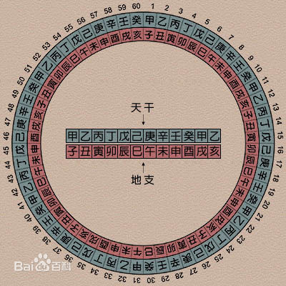
语言点
甲乙丙丁……
2. “甲、乙、丙、丁、午、己、庚、辛、壬、癸”称作天干，“子、丑、寅、卯、辰、巳、午、未、申、酉、戌、亥”称作地支。天干地支简称“干支”。古人用天干的十个字和地支的十二个字按顺序配合，可配合成六十组，周而复始，循环使用，用以纪日、纪年，现在中国农历仍用干支来纪年。例如：
1. 2015年，农历乙未。
2. 甲午战争发生在1894年。
3. 甲申年来临之际，祝您健康幸福，心想事成。

Slide 10
练习
下列哪句中的“甲乙丙丁......”和上面讲的意思不同
她姓甲，叫甲吉。
2. 他叫李甲申，肯定是1944年出生的，那一年是甲申年。
3. 这篇文章分为甲、乙、丙三部分，我最喜欢的是第三部分。

Slide 11
词汇
融化
rónghuà
春天来了，小河里的冰逐渐融化了。
石油
shíyóu
在海上开采石油，要克服许多困难。
事故
shìgù
爸爸安全行车两万公里，没有发生过交通事故。
割
gē
知道什么叫“忍痛割爱”吗？
干预
gànyù
请不要干预他俩的事。
平坦
píngtǎn
汽车在平坦宽阔的高速公路上行驶。
奔驰
bēnchí
成群的马儿在草原上奔驰。

Slide 12
作业
用下列词语造句：
动不动：
皆：
担保：
大体：
干预：
指责：

Slide 13
HSK 六级 下
第二十二课 2050年的汽车什么样－2
Lesson 22 What will cars be like in 2050? -2

Slide 14
热身
想一想，下列词语之间有什么联系
油 | 石油、汽油、柴油、花生油、豆油、橄榄油、奶油、黄油、鱼油、菜籽油、鞋油、加油、油炸、油田
缺 | 紧缺、缺少、缺乏、缺口、缺课、缺水、缺钙、缺勤
迹 | 劣迹、事迹、奇迹、名胜古迹、足迹、笔迹、痕迹、污迹、血迹、迹象
导 | 引导、指导、领导、向导、主导、倡导、先导、导游、导演、导师、导航

Slide 15
语言点
担保 | 保证
出不了事，我敢担保/保证。 表示负责，肯定不出问题或一定办到。
我们要担保产品质量。 （×） 我敢担保，产品质量没有问题。（√） （后边不能跟名词，只能跟动词或小句。） | 我们要保证产品质量。 （后边可以跟名词，表示确保既定的要求和标准，不打折扣。）
（没有名词词性） |  | 安定团结是我们取得胜利的保证。 （名词，作为担保的事物。）

Slide 16
练习
判断正误
1. 他的能力很强，这件棘手的事交给他办，保证错不了。
✓
2. 由于任务异常繁重，请给他们担保科研时间。
✗
3. 反复练习和精益求精是取得成功的担保。
✗
4. 他语气坚定地对将军说：“保证圆满完成任务！”
✓

Slide 17
词汇
试图
shìtú
试图逃跑的犯罪分子被警方控制住了。
引导
yǐndǎo
对学生的兴趣和爱好要积极引导。
串
chuàn
每次去北京我都要吃几串糖葫芦。
珍珠
zhēnzhū
妈妈生日那天我送了她一串珍珠项链。
效益
xiàoyì
该公司效益一直不好，亏欠了工人好几个月的工资。
配备
pèibèi
他们学校的配备是现代化的。
保障
bǎozhàng
军队是国家安全的保障。

Slide 18
练习
选择合适的词语填空
保障
折磨
规范
堵塞
指责
谁出行时没遇到过交通 呢？经常被堵车 的你，是否也 过日益糟糕的交通状况？其实， 出行顺利通畅，除了加快道路建设以外，每位司机 操作也是非常重要的。

Slide 19
词汇
抵达
dǐdá
当我们抵达目的地时，天已经黑了
终点
zhōngdiǎn
在八百米决赛中，小刚首先跑到终点。
停泊
tíngbó
河岸边停泊着几只帆船。
力求
lìqiú
在工作中他总是力求做得最好。
融合
rónghé
中华文化其实是多民族文化融合的结果。
引擎
yǐnqíng
飞机引擎装在拖拉机上，照样飞不起来。
代价
dàijià
战争双方都付出了惨痛的代价。

Slide 20
练习
选择合适的词语填空
石油
奔驰
事故
谋求
代价
汽车的出现，大大改变了我们的生活，一方面，高速 的汽车拉近了我们的距离，提高了工作效率。可另一方面，人类也付出了巨大的 ，空气质量下降， 资源日益减少，越来越多的人死于交通 ......因此，人类已开始 更清洁、环保的能源。

Slide 21
词汇
行列
hángliè
我国的计算机工业已经跨入了世界先进行列。
潮流
cháoliú
年轻人不要盲目地追赶潮流。
助理
zhùlǐ
我最近找到一位非常得力的助理。
柴油
cháiyóu
目前汽车的动力仍然主要依靠汽油和柴油。
遏制
èzhì
严重的腐败问题遏制了这个国家的经济发展。
比重
bǐzhòng
关联词语在一些汉语议论文章中占很大的比重。
昂贵
ángguì
她佩戴的首饰昂贵极了。

Slide 22
练习
用所给词语完成句子
因为恶劣的天气，机场， 。（滞留）
2. 对于这个高精尖的专业，我 。（大体）
3. 看到她伤心欲绝的样子，我 。（试图）
4. 经过十几个小时的漫长飞行， 。（抵达）
5. 为了提高工作效率，公司 。（配备）
6. 演出前我们认真排练， 。（力求）

Slide 23
作业
模仿例子，写出更多的词语
例：担保：保证 保险 确保 准保
指责：
平坦：
抵达：
停泊：

Slide 24
HSK 六级 下
第二十二课 2050年的汽车什么样－3
Lesson 22 What will cars be like in 2050? -3

Slide 25
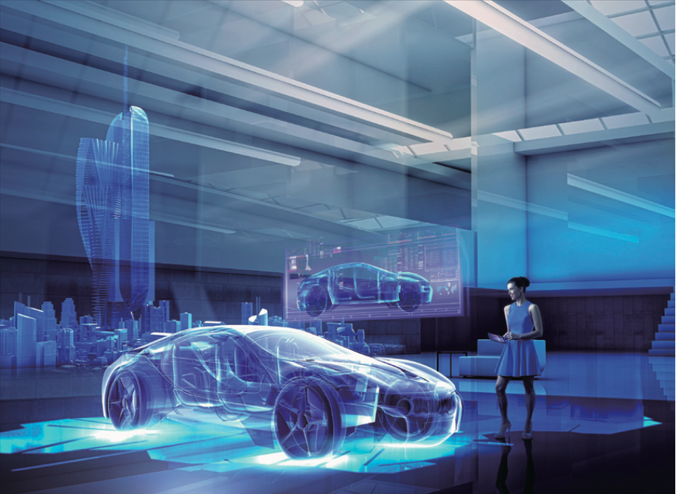
热身
你会如何设计未来的汽车？

Slide 26
词汇
优胜劣汰
yōushèng-liètài
在当今社会，优胜劣汰是很自然的事。
锦上添花
jǐnshàng-tiānhuā
要明白锦上添花当然好，雪中送炭更重要。
阻碍
zǔ’ài
广阔的大道上，车来车往，毫无阻碍。
排除
páichú
经过三天三夜的奋战，终于排除了险情。
确保
quèbǎo
我们应确保计算结果准确无误。
排放
páifàng
政府正在努力解决工厂污水排放的问题。
伴侣
bànlǚ
据说，天鹅一生只会选择一个伴侣。
支柱
zhīzhù
军队是一个国家治国安民的支柱。

Slide 27

课文
听课文，判断下列句子正误
1. 在2050年，人类可能会有更加清洁、安全的汽车。
2. 2050年，能自动行驶的汽车将会走进家庭。
3. 2050年的汽车动力会完全不依靠汽油，而是电力。

Slide 28
课文
阅读课文
每次遇到交通堵塞，那些滞留在路上，被堵车折磨得心烦意乱的人们就会想：汽车要是也有双翼，能飞起来就好了。人们的期盼，有可能变为现实吗？2050年，汽车会是什么样？别的不敢担保，以下四点大体为我们勾画出了2050年汽车的轮廓。

Slide 29
课文
甲 更加清洁、安全
我们首先要问的是，2050年汽车还会存在吗？我们常常听到这样的指责：北极冰川在融化；空气质量在下降；石油资源日益紧缺；每年全球一百多万人死于交通事故，都是汽车惹的祸。鉴于以上劣迹，人类会不会忍痛割爱？根据优胜劣汰的原则，汽车会不会被取代？一切皆有可能，但作为一种将人解放出来的灵活的交通工具，动不动就要将其淘汰，似乎不是明智之举，根本出路还是要在清洁环保、规范驾车出行上下功夫。谋求这一交通工具的清洁、安全，是2050年对汽车最起码的要求。

Slide 30
课文
乙 能自动行驶
2050年，无人干预，能够自动在平坦的高速路上奔驰的车辆将会走进家庭。欧洲正试图实现由一名职业司机驾车引导一长串汽车前行，它们像是一条线上的珍珠，在路上移动。被引导车辆上的驾驶者可以工作，也可以休息，职业司机的工作效益也将大大提高。汽车抵达终点后，车上配备的高科技系统能使车辆自动停泊入位。这就是人类力求实现的汽车自动行驶。

Slide 31
课文
丙 融合数字生活方式
某家著名的搜索引擎公司意识到，为个人驾驶提供服务蕴藏着巨大的商机，于是，他们迫不及待地加入到汽车研发的行列，车企与电脑公司合作几乎成了无法阻挡的潮流。创造虚拟个人助理，为汽车用户提供路线、交通信息和日程安排等方面的帮助，在2050年将会是必然的服务，而非锦上添花。数字生活方式将完全与汽车融为一体，为汽车的方便、安全使用提供保障。

Slide 32
课文
丁 长途汽车仍靠汽油
2050年的汽车动力是什么？电力？风力？还是依旧用汽油和柴油？有人会说，清洁能源的开发就是要遏制汽油、柴油的使用。没错，作为日常交通工具，电动汽车的比重一定会提高，可是跑长途呢？电动汽车也许能承受超远距离行驶，但电池可能很重，造价可能很昂贵，充电的时间可能很长，这些都可能成为阻碍人们选择电动汽车的理由，所以，不排除长距离行车还用汽油或柴油，因此为了确保减少污染，燃料的使用效率必须提高，废气的排放必须减少。

Slide 33
课文
长久以来，汽车作为人类重要的交通工具与我们相伴相随，人类也为此付出了巨大的代价。2050年，如果汽车还是我们生活中不可缺少的伴侣，它在我们的经济生活中还扮演支柱产业的角色，它必须是清洁的、安全的，它必须符合可持续发展的原则。

Slide 34
课文
根据提示，简述课文主要内容
2050年的汽车是什么样子的？ | 清洁、安全 | 当前汽车的劣迹 根本出路
 | 自动行驶 | 职业司机引导 自动停泊入位
 | 融合数字生活方式 | 车企与搜索引擎公司合作 创造虚拟个人助理
 | 燃料的使用 | 电动汽车的优缺点 汽油、柴油车的使用

Slide 35
语言点
篇章修辞（二）——词汇衔接
在说明、描述某一事物或场合时，某些词汇在语义上是有联系的，如下面的例（1）“重、昂贵、长”描写“电池”的重量、造价、充电时间超越了“适中”的程度。词汇衔接就是指语篇中出现的部分词汇相互之间存在的语义联系，这一联系对语篇连贯起着重要作用。例如：
1、电动汽车也许能承受超远距离行驶，但电池可能很重，造价可能很昂贵，充电的时间可能很长。
2、被引导车辆上的驾驶者可以工作，也可以休息，职业司机的工作效益也将大大提高。
（“工作”“休息”这组反义词构成了一种语义上的联系。）
3、我的房间靠近大海，宽敞明亮，有室内卫生间和淋浴设备，还有一个小阳台可以观赏窗外的大海。
（“卫生间”“淋浴设备”“小阳台”这些屋内设施共同构成了一种语义联系。）

Slide 36
练习
根据词汇语义上的联系，把下列6个小句组合成3个连贯的语段
下了火车，我做的第一件事就是买一份当地的报纸，迫不及待地在路边翻看起来。
B. 我们结婚十年了，大女儿七岁，小女儿四岁
C. 我一向对做家事十分痛恨，但对做菜却是十分有兴趣
D. 几只洋葱，几片肉，一把粉丝，一会儿就变出一个菜来，
我很欣赏这种艺术
E. 翻着翻着，竟然发现满满一版的招聘启事，
我高兴得眉飞色舞
F. 十年来我的一个突出感觉就是我的妻子从来不认错

Slide 37
练习
根据词汇语义上的联系，给下列句子排列顺序
1、
A. 是爸爸一手把我抚养大的
B. 我很不忍心
C. 我从小就没有了妈妈
D. 又要离开他
F. 好不容易等我长大了

Slide 38
练习
根据词汇语义上的联系，给下列句子排列顺序
A. 整个房间除了基本生活用品以外，其他全部被书占据
2、
B. 就是把书籍资料剪切成卡片
C. 李先生的书房称得上是真正的书房
D. 分类做成小小的集子
E. 所谓自建资料册子
F. 他的书房中有一种非常有特色的自建资料册子
G. 方便日后取用

Slide 39
扩展
1. 词汇：熟悉下列反义词
苏醒
昏迷
歧视
尊敬
粗鲁
文雅
机智
愚笨
野蛮
文明
啰唆
简洁
丰满
枯瘦
固执
随和

Slide 40
扩展
2. 熟悉下列词语搭配
剥削 | 残酷剥削 | 在奴隶制社会，奴隶主残酷剥削奴隶们。
格局 | 打破格局 | 经济迅速发展，不断打破旧格局，形成新格局。
掠夺 | 掠夺财物 | 海盗们劫持过往船只，掠夺船上的财物。
提拔 | 提拔干部 | 提拔干部之前一定要经过严格的考察。
调解 | 调解矛盾 | 这是一家专门帮人调解矛盾和纠纷的机构。
侮辱 | 侮辱人格 | 这种侮辱他人人格的做法是极不道德的。
谣言 | 传播谣言 | 请不要到处传播这种没有事实根据的谣言。
征收 | 征收税款 | 国家对公民征收个人所得税，公民应该依法纳税。

Slide 41
作业
这篇课文给我们描述了2050年的汽车是什么样子的。2050年的汽车将会更加清洁、安全；实现自动行驶；融合数字生活方式，为汽车用户提供全方位服务；电动汽车的数量将会增加，汽油、柴油等燃料仍会继续使用，但使用效率将会提高。请参考课本练习5，把课文缩写成350字左右的短文。

